Slide 1
文章写作 研究生课（研二） kompozycja tekstu | Text Creation for MA2 Master Students of the 2nd study year (graduation: June 2024) 第5周 Session 5
11月30日——THU 9:45-11:15 sal. 400 Practical Study of Chinese literature - text creation Praktyczna nauka jezyka chinskiego – kompozycja tekstu SIN m II 30+30, fall 2023, Adam Mickiewicz University, Poznan
教室 Classroom 401
助教： Martyna, Wiki Admin: Lukasz
吴漠汀助理教授 Adiunkt (Assistant Professor) Dr. Martin Woesler

Slide 2
Participants 研二同學們
(Later also introduce yourself shortly during the Wiki Registration.)
Martyna 泊语丰 Bo Yufeng, 高中 High School 对亚洲语言感兴趣: Asian languages => Chinese, 国际企业？
Alicja z 柯之川 Ke Zhichuan, 高中：语言很有用，找了挑战，对航空业感兴趣, logistics 物流
Aleksandra 韩美琳 Han Meilin，喜欢语言，对亚洲文化感兴趣，原来喜欢韩语，然后中文，学过德语、西班牙语、英文
Izabela 夏颖姗 Xia Yingshan，克拉科夫，韩语，口译？英语、德语、拉丁语等等
Marianna 麻亮 Ma Liang, 喜欢语言，挑战，翻译（口译）
Kalina 吴凯庭 Wu Kaiting, 高中：要学一个跟学校的专业完全不一样的，Gdansk BA，中国历史（基督教）跟欧洲的不同，有意思，中文老师，作家（幻想小说）
Lukasz 黄旭明 Huang Xuming, 茶文化 Tea culture (ceremony), 日语Japanese， 广州带4个月上广外
Weronika 舒然 Shu Ran，Gdansk，对外汉语老师、对外英语老师
Daria 史蕤 Shi Rui, Torun 大学（于台湾高雄留学9个月），远东文化系，中国文学，要一份安静的工作
Milena Szczechowska Torun 大学（于台湾高雄留学9个月），中国文学老师
Milena Swieboda 米兰 Mi Lan，高中已经开始学中文，要当翻译（笔译）

Slide 3
Topic Overview
2 Oct 12 9:45-11:15 Academic Paper I 学术论文 I: Translating a short scientiﬁc article into Chinese, Writing a short scientiﬁc article in Chinese, vol. 2 chapter 23, pp. 97-106
3 Oct 12 15:00-16:30 Academic Paper II 学术论文 II
4 Oct 26, 9:45-11:15 Academic Paper III 学术论文 III, Review of literature/movie: Translating a review of literary or cinematic piece into Chinese, Writing a review of literary or cinematic piece in Chinese, vol. 2 chapter 13, pp. 1-8
5 Nov 30 9:45-11:15 Official letter 正式书信 Kalina 吴凯庭
6 Nov 30 15:00-16:30 403 Job Application Letter 求职信 Aleksandra 韩美琳
7 Dec 7 9:45-11:15 Curriculum Vitae 简历 柯之川 Alicja Kobiela
8 Dec 14 9:45-11:15 Statistical Analysis 数据分析 舒然 Weronika Sójka
9 Dec 14 15:00-16:30 403 Statistical Analysis 数据分析 麻亮 Marianna Pawelczak
10 Dec 21 9:45-11:15 Statistical Analysis 数据分析
11 Jan 11 9:45-11:15 Theoretical Argumentation 因果性议论文 夏颖姗 Izabela Kawula
12 Jan 18 9:45-11:15 Explanatory Language 说明文 Daria K. 史蕤
13 Jan 25 9:45-11:15 Short Story 小说 Milena Sz. 史葳
14 Feb 1 9:45-11:15 Speech/Email/Weixin 演讲、电子邮件、微信 泊语丰 Martyna
15 Feb 8 Final Paper (homework)

Slide 4
Session 5 第五周
5 Nov 30 9:45-11:15 Official letter 正式书信 Kalina 吴凯庭
敬启者：
为提高本校同学对中国文化的认识，本校学生会依一九九九至二零零零年度工作计划及第二次干事会会议决定，订于明年二月十五日至十八日元宵节前一连四天，举办“民间节日知多少”活动。活动包括认识民间节日的摊位游戏、壁报展览，以及文化常识问答比赛。素仰老师学识渊博，于中国文化造诣尤深，故特奉函邀请老师出任上述活动中“文化常识问答比赛”的启问。指导我们拟定比赛题目，并于比赛当天担任评判及主持颁奖。比赛订于十八日上午在本校礼堂进行。随函奉上程序细则，以供省觉。如家俯允，不胜感激。如何之处，敬候示覆。
此致
林文翰老师
学生会会长
钟清平谨上 一九九九年十二月十七日

Slide 5
Session 5 第五周
Discuss Homework
Characteristics of Letters
Taiwan Letters
正式的中文書信通常包含了稱謂語、開首應酬語、正文、結尾應酬語、祝頌語、署名與日期共七個部分。 不過在撰寫書信時，首先要做的是確立自己的撰寫立場（是私人請託或是代表公司機構），也要考量到寄信人與收信人之間的輩分、關係等差異，才能下筆。
Zhèngshì de Zhōngwén shūxìn tōngcháng bāohánle chēngwèiyǔ, kāishǒu yìngchou yǔ, zhèngwén, jiéwěi yìngchou yǔ, zhùsòng yǔ, shǔmíng yǔ rìqī gòng qī gè bùfen. Buguò zài zhuànxiě shūxìn shí, shǒuxiān yào zuò de shì quèlì zìjǐ de zhuànxiě lìchǎng (shì sīrén qǐngtuō huòshì dàibiǎo gōngsī jīgòu), yě yào kǎoliáng dào jìxìnrén yǔ shōuxìnrén zhījiān de bèifen, guānxi děng chāyì, cáinéng xiàbǐ.
https://hk.amazingtalker.com/blog/zh-hk/hk-chi/63172/

Slide 6
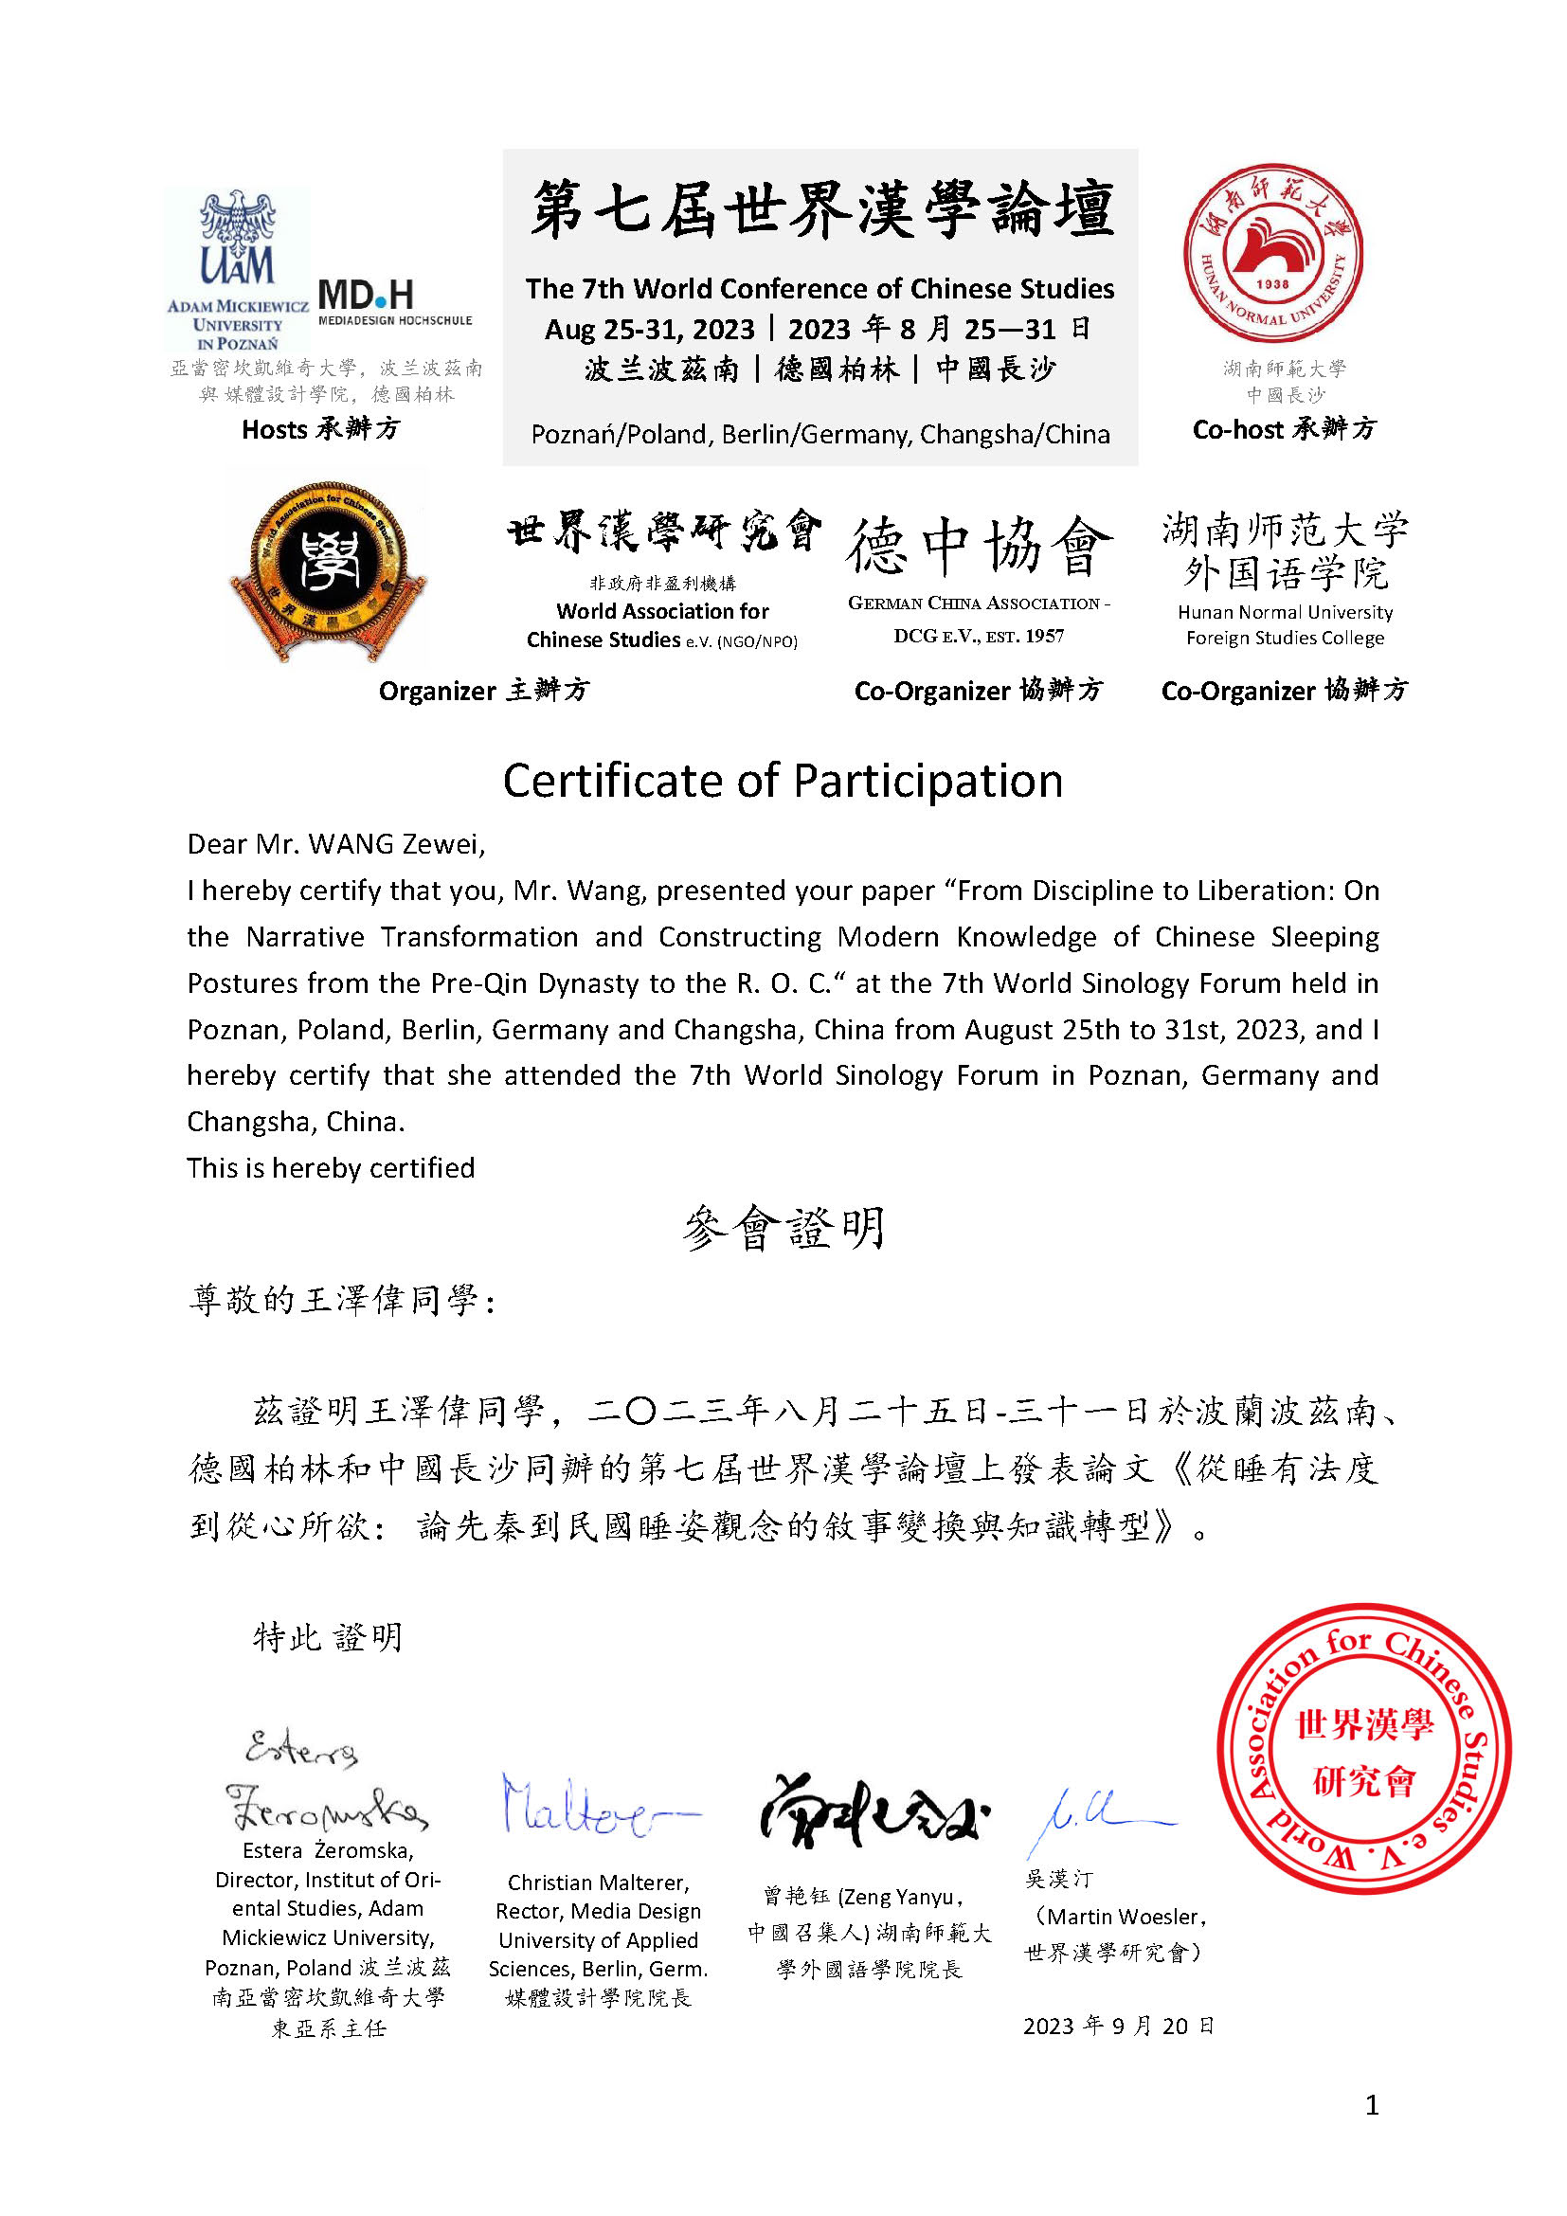
參會證明
尊敬的王澤偉同學：
茲證明王澤偉同學，二〇二三年八月二十五日-三十一日於波蘭波茲南、德國柏林和中國長沙同辦的第七屆世界漢學論壇上發表論文《從睡有法度到從心所欲： 論先秦到民國睡姿觀念的敘事變換與知識轉型》。
特此 證明

Slide 7
Always here for you! 隨時隨地为你们服务
Assistant Professor (Adiunkt) Dr. Martin Woesler 吴漠汀助理教授
Office / 办公室:
Phone / 电话: +48 157 5204 9052 (+49 156 7887 8639, +49 178 2073538, +86 150 1138 8818) Email / 电子邮件: martin@woesler.de, martin.woesler@amu.edu.pl

Slide 8
Thank You

